Slide 1
가상 면접 사례로 배우는
대규모 시스템 설계 기초
이정민

Slide 2
사용자 수에 따른 규모 확장성
단일 시스템에서 대규모 시스템으로 규모를 확장하여 설계하는 방법

Slide 3
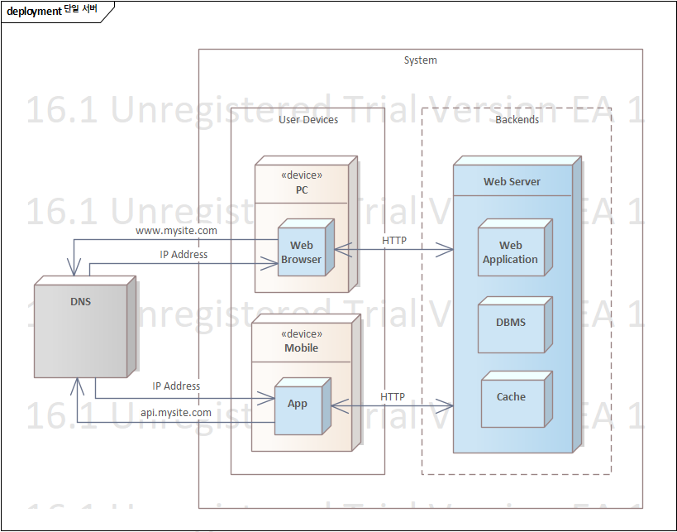
단일 서버
간단한 시스템 설계
모든 컴포넌트가 단 한 대의 서버에서 실행
처리 흐름
사용자 단말이 DNS에 도메인 이름으로 IP 주소 요청
DNS가 사용자 단말에게 IP 주소 반환
사용자 단말이 해당 IP 주소로 특정 기능 요청(HTTP)
웹 서버는 사용자단말에게 응답(HTML, JSON) 반환
웹 애플리케이션 구성
프리젠테이션 레이어(HTML/Javascript 등)
비즈니스 및 데이터 레이어(Java, Python 등)

Slide 4
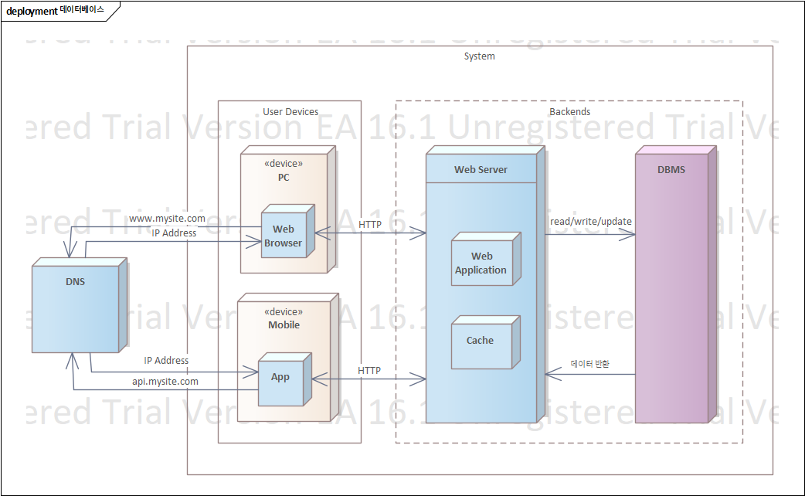
데이터베이스
데이터베이스 서버 분리
웹/모바일 처리, 데이터 처리 독립적으로 확장가능
어떤 데이터베이스를 사용할 것인가?
관계형(Relational DBMS)
자료를 테이블의 열/컬럼으로 표현, SQL/Join 사용
예) Oracle, MySQL, PostgreSQL 등
비관계형(NoSQL)
키-값 저장소 - Redis, Amazon DynamoDB
그래프 저장소 - Neo4J
컬럼 저장소 - HBase, Cassandra
문서 저장소 - MongoDB, CouchDB
대용량/고성능 요건, 비정형 데이터(JSON 등)에 적합

Slide 5
수직적 규모 확장 vs 수평적 규모 확장 (1/4)
수직적 규모 확장 - 스케일 업(scale up)
단일 서버의 자원을 추가하여 성능을 향상
CPU, RAM 등을 추가/업그레이드
트래픽의 양이 적을 경우 단순하게 확장 가능
심각한 단점
확장에 한계가 있음 (CPU, 메모리 무한대로 증설불가)
서버 장애 시 웹사이트/앱 서비스 중단됨
수평적 규모 확장 - 스케일 아웃(scale out)
더 많은 서버를 추가하여 성능을 향상
로드 밸런서로 트래픽을 여러 서버로 분산
데이터베이스 클러스터를 설정하여 성능을 향상
대규모 애플리케이션 지원에 적합
부하분산기 또는 로드밸런서 도입 필요

Slide 6
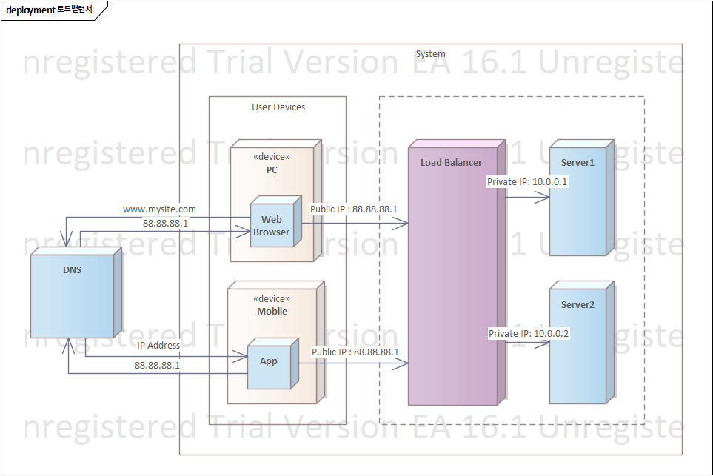
수직적 규모 확장 vs 수평적 규모 확장 (2/4)
로드밸런서
사용자 단말 접속 처리 및 트래픽 부하 분배
웹 서버는 사용자 단말의 접속을 직접 처리하지 않음
사용자 단말은 로드밸런서의 공개 API로 접속
로드밸런서와 웹서버간 통신에 사설 IP를 사용 (보안)
장애복구 문제 해소 및 웹 계층 가용성 향상
서버1 다운 시 모든 트래픽은 서버2로 전송되어 사이트 전체가 다운되는 상황 방지
트래픽 증가 시 웹 서버 계층에 더 많은 서버 추가하면 로드밸런서가 자동으로 트래픽 분산 처리

Slide 7
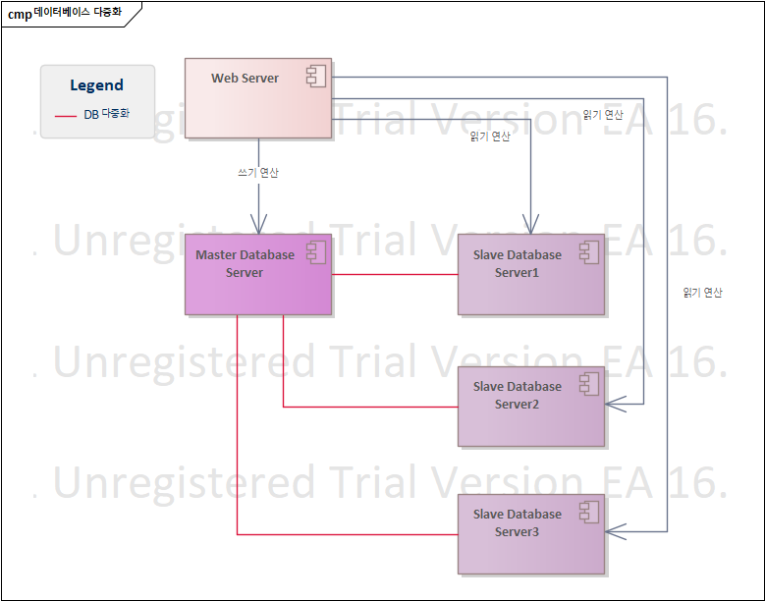
수직적 규모 확장 vs 수평적 규모 확장 (3/4)
데이터베이스 다중화
주(master)/부(slave) 데이터베이스 관리
원본은 주 DB에서 관리(쓰기 연산)
사본은 주 DB에서 부 DB로 전달(부 DB는 읽기 연산만)
성능, 안정성, 가용성 향상
읽기연산은 다수의 부 DB로 분산, 병렬처리 증가
DB서버가 파괴되어도 데이버 보존(원거리 개별지역)
하나의 DB에 장애가 발생해도 서비스 제공 가능
부 DB 장애 시 (신규 부 DB로 추가/대체 전까지)
부 DB 다수인 경우 읽기 연산 다른 부 DB 분산
부 DB 한대인 경우 읽기 연산 주DB가 한시적 수행
주 DB 장애 시 (신규 부 DB 추가)
부 DB가 새로운 주 DB로 변경 (읽기/쓰기 병행)

Slide 8
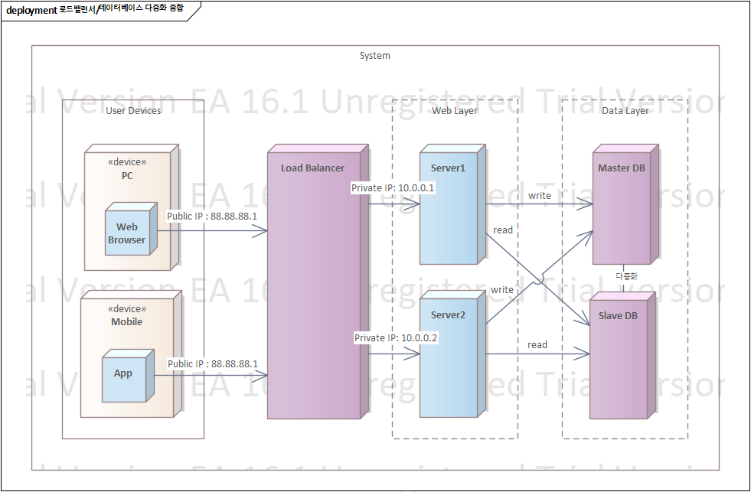
수직적 규모 확장 vs 수평적 규모 확장 (4/4)
로드밸런서와 데이터베이스 다중화 적용

Slide 9
캐시
캐시 계층
캐시 사용 시 유의할 점

Slide 10
콘텐츠 전송 네트워크(CDN)

Slide 11
무상태(stateless) 웹 계층
상태 정보 의존적인 아키텍처
무상태 아키텍처

Slide 12
데이터 센터

Slide 13
메시지 큐

Slide 14
로그, 메트릭 그리고 자동화

Slide 15
데이터베이스의 규모 확장
상태 정보 의존적인 아키텍처
무상태 아키텍처

Slide 16
백만 사용자, 그리고 그 이상
시스템 규모 확장을 위한 기법
웹 계층은 무상태 계층으로
모든 계층에 다중화 도입
가능한 한 많은 데이터를 캐시할 것
여러 데이터 센터를 지원 할 것
정적 콘텐츠는 CDN을 통해 서비스 할 것
데이터 계층은 샤딩을 통해 그 규모를 확장 할 것
각 계층은 독립적 서비스로 분할 할 것
시스템을 지속적으로 모니터링하고, 자동화 도구들을 활용 할 것

Slide 17
2. 개략적인 규모 추정

Slide 18
3. 시스템 설계 면접 공략법

Slide 19
4. 처리율 제한 장치의 설계

Slide 20
5. 안정 해시 설계

Slide 21
6. 키-값 저장소 설계

Slide 22
7. 분산 시스템을 위한 유일 ID 생성기 생성

Slide 23
8. URL 단축기 설계

Slide 24
9. 웹 크롤러 설계

Slide 25
10. 알림 시스템 설계

Slide 26
11. 뉴스 피드 시스템 설계

Slide 27
12. 채팅 시스템 설계

Slide 28
13. 검색어 자동완성 시스템

Slide 29
14. 유튜브 설계

Slide 30
15. 구글 드라이브 설계

Slide 31
16. 배움은 계속된다

